Slide 1
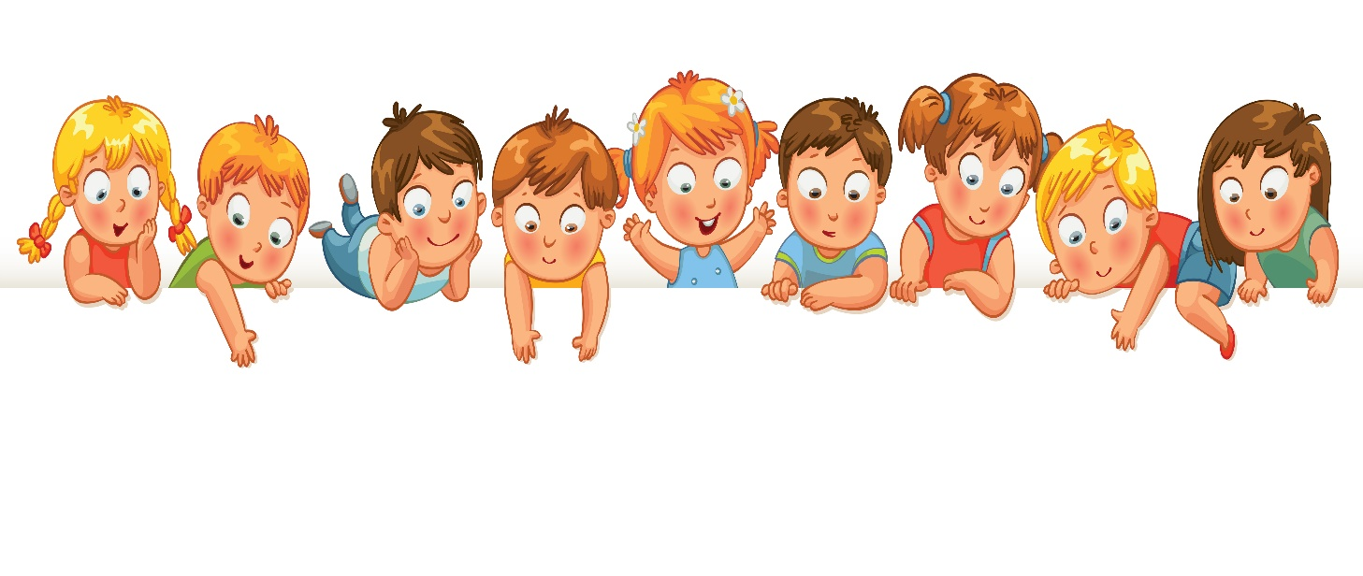
Родительское собрание «Организация летней оздоровительной работы в детском саду»
В старшей группе
«Дюймовочка
МБДОУ д/с № 197
Воспитатель: Абрамова О.Ф.

Slide 2
Повестка:
1. Организация летней оздоровительной работы в ДОУ
2. Безопасность детей летом.

Slide 3
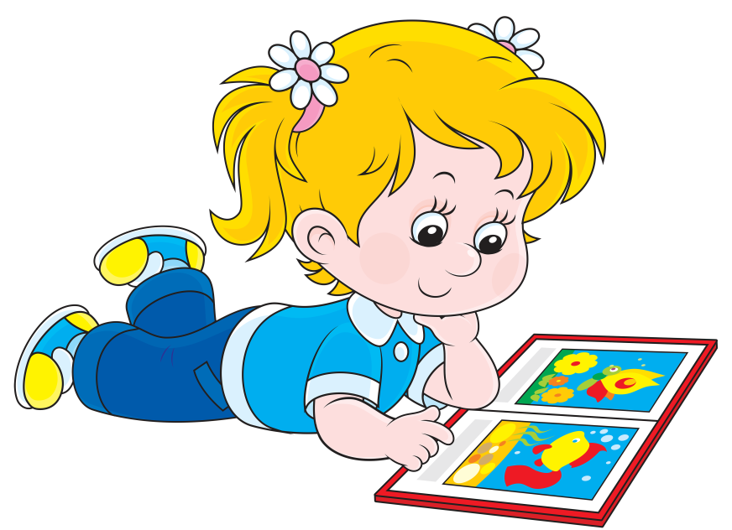
Цель летней оздоровительной работы в ДОУ:
сохранение и укрепление физического и психического здоровья детей с учетом их индивидуальных особенностей, удовлетворение потребностей растущего организма в отдыхе, творческой деятельности и движении.

Slide 4
Задачи:
Способствовать укреплению
здоровья детей.
Развивать двигательные,
интеллектуальные, творческие
способности воспитанников в разнообразных видах деятельности.
Создать атмосферу радости, формировать положительное эмоциональное состояние для всех участников образовательного процесса.
Осуществление педагогического и санитарного просвещения родителей по вопросам воспитания и оздоровления детей в летний период.

Slide 5
Формы работы
При организации летнего оздоровительного периода детей разнообразны и насыщены, что является, одним из основных условий качественной организации летнего оздоровительного периода, комплексное использование всех форм работы
Каждая неделя имеет свое название.»Неделя игр и забав», «Неделя опытов и экспериментов», «Неделя России», неделя воды и цветов», «Неделя сказки», «Неделя природы», «Неделя Юмора и смеха», итд

Slide 6
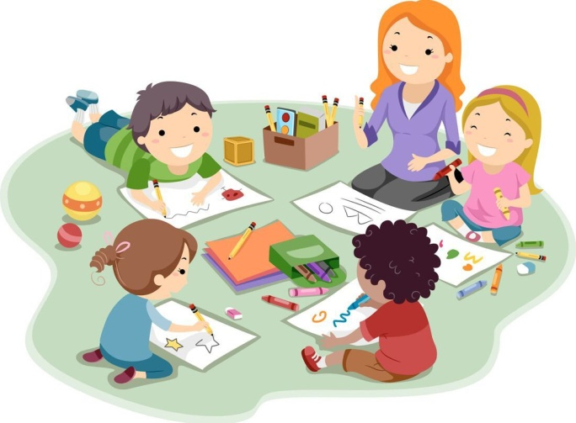
На каждой неделе проводятся различные мероприятия с детьми:
Чтение произведений, заучивание стихотворений, Беседы,
Продуктивная деятельность с детьми (рисование, лепка, аппликация,
Экологические акции,
Музыкальные, хороводные игры
Подвижные игры, спортивные игры и т. д

Slide 7
Организуя физкультурно-оздоровительную работу с детьми, мы используем разнообразные виды деятельности:
Динамические паузы (физкультминутки) (рекомендуются для всех детей в качестве профилактики при утомлении) ;
Подвижные и спортивные игры (проводятся ежедневно в соответствии с возрастом детей) ;
Релаксация (проводится для всех возрастных групп, при этом используется спокойная музыка, звуки природы);
Гимнастика пальчиковая (рекомендована всем детям, особенно с речевыми проблемами) ;

Slide 8
Гимнастика для глаз (проводится ежедневно с младшего возраста в зависимости от зрительной нагрузки) ;
Гимнастика дыхательная (проводится в различных формах физкультурно-оздоровительной работы) ;
Гимнастика бодрящая (проводится ежедневно после дневного сна)
Гимнастика ортопедическая- Тропа Здоровья (проводится в различных формах физкультурно-оздоровительной работы, рекомендована детям
с плоскостопием) ;
Гимнастика утренняя (ежедневно,
утром, перед завтраком во всех
группах) ;
праздники, досуги.

Slide 9
Прогулки (4 часа в день).
Организовываем индивидуальную работу по закреплению основных движений: метанию, лазанию, прыжкам, хождению и т. д.
Игры с водой на свежем воздухе (ежедневно)
Комплексное закаливание (с младшего дошкольного возраста: Солнечные и воздушные ванны без маечек, обливание стоп
(мытьё ног до колен) водой комнатной температуры, умывание рук до локтей, лица прохладной водой, ходьба по ребристой поверхности,
босохождение по траве, песку,
асфальту. Сон без маечек.)
*Витаминизирование
(ежедневно)

Slide 10
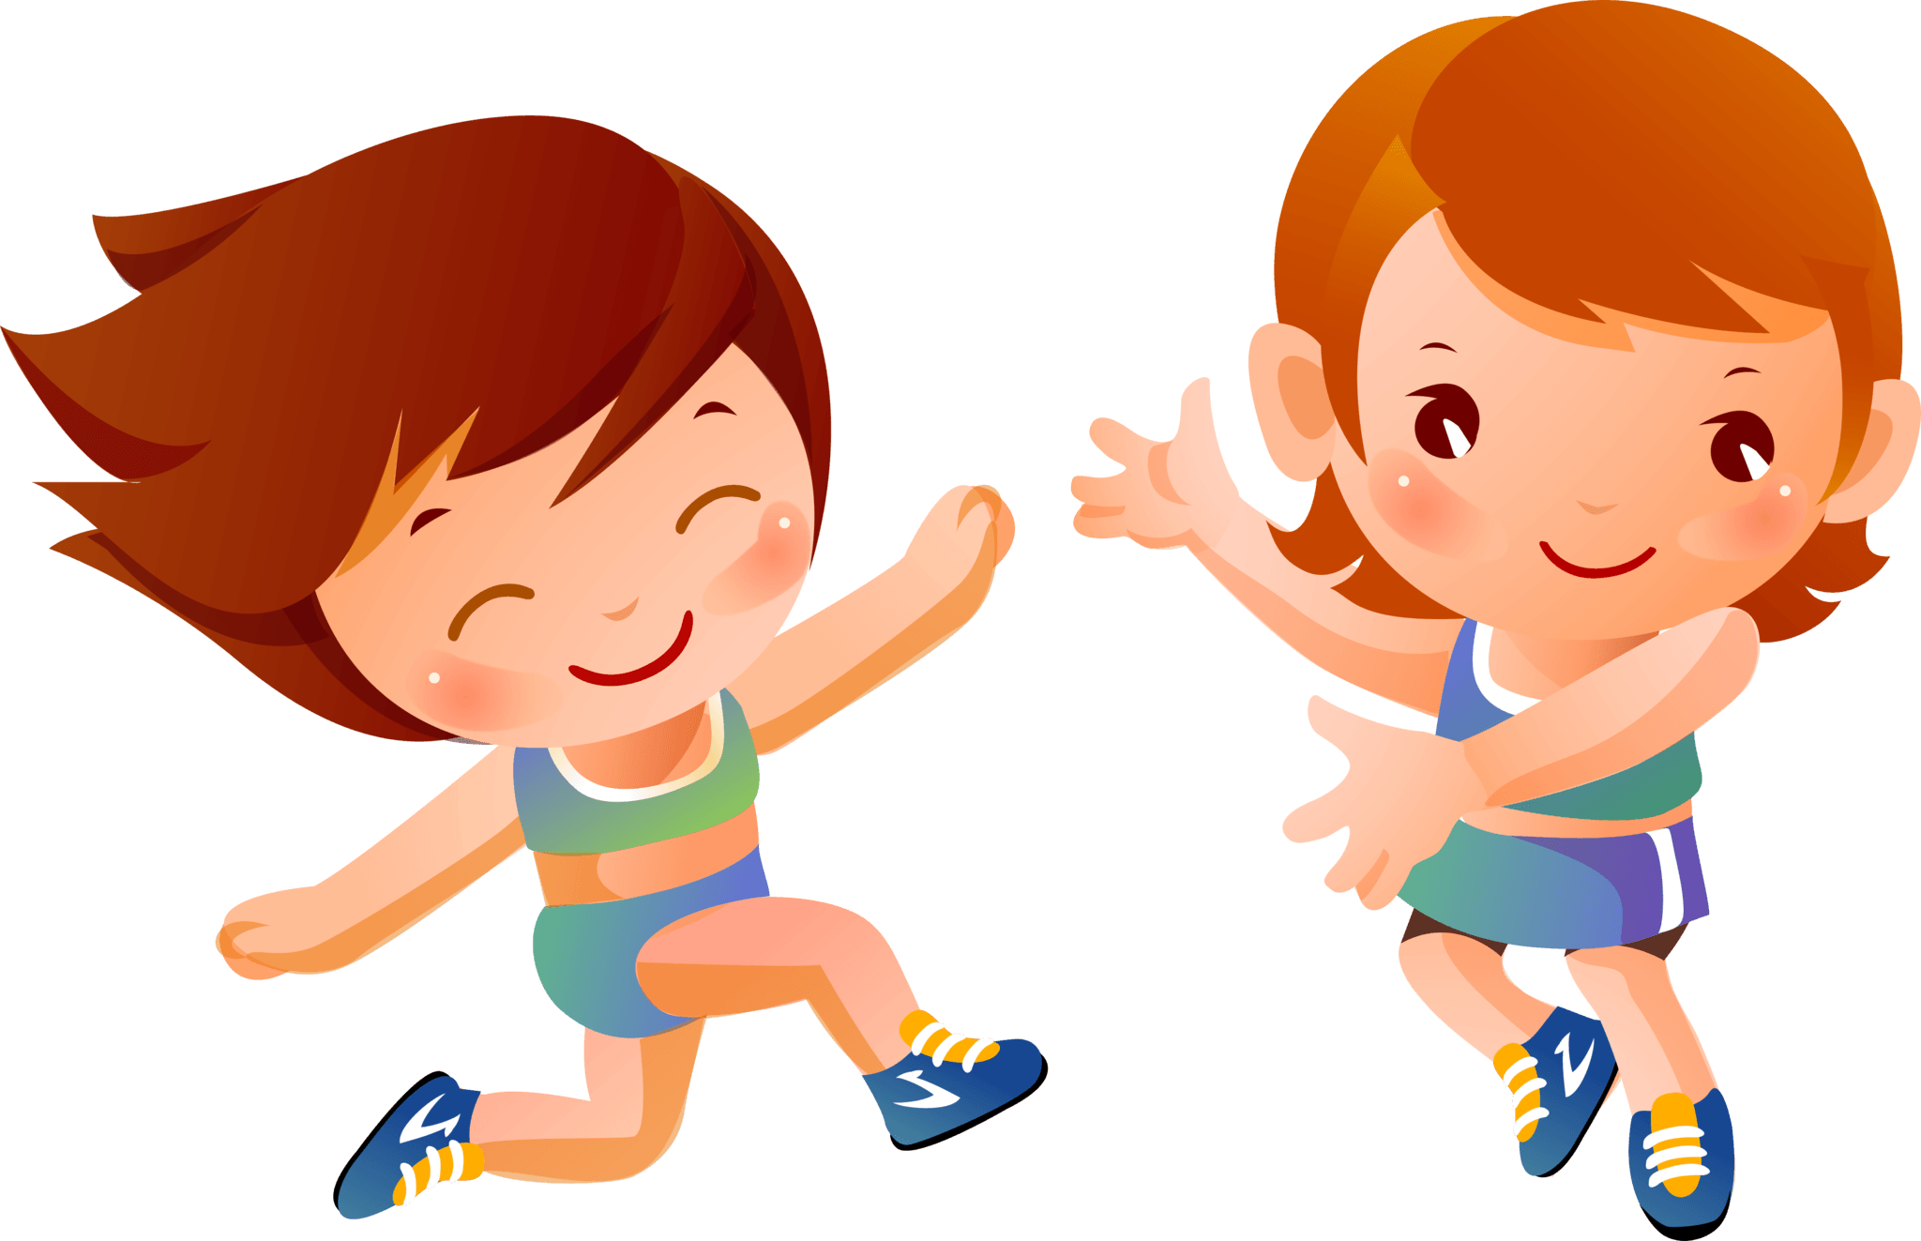
Уважаемые родители,
для многих из нас лето — это самое долгожданное и любимое время года. И взрослым и детям нравится резвиться на зеленой мягкой травке, греться под теплыми солнечными лучами. Но мало кто знает, что именно летом увеличивается количество травм и отравлений, ухудшается здоровье.

Slide 11
Травмы
Не каждый родитель может сразу и точно определить, когда ребенок сломал кость и просто сильно ушибся. Переломы наиболее часто сопровождаются болью, потерей подвижности, а в месте перелома конечность может изменить форму и др.

Slide 12
Солнце
Летом большую часть времени мы проводим на улице под палящим солнцем. Прямые солнечные лучи очень опасны для маленьких детей, которые могут быстро получить ожог или тепловой удар. Особенно опасно время с 10:00 до 15:00, когда солнце наиболее активно. Его лучше переждать в тени либо чередовать. Родители должны заранее подготовиться до наступления лета: заранее приобрести легкую панамку и специальный защитный крем для детей.

Slide 13
При прогулке с ребенком на открытой местности рекомендуется придерживаться следующих правил:
— надевайте на голову ребенка панамку или тонкую легкую шапочку;
— одевайте ребенка только в легкую «дышащую» и свободную одежду из натуральных тканей;
— на открытые участки кожи малыша наносите тонким слоем детский защитный крем каждый час и сразу после купания. Если ребенка нельзя мазать таким кремом, просто не оставляйте его под открытым солнцем;
— не оставляйте ребенка на солнце более чем на 30 минут;
— периодически чередуйте пребывание на солнце и в тени. Организм малыша должен успевать охлаждаться;
— давайте ребенку как можно больше питья. Заранее возьмите с собой воду, чай или соки, ведь по близости может не оказаться ни одного магазина;
— не оставляйте малыша без внимания рядом с открытым огнем. Одно неосторожное движение и он может получить серьезный ожог. Но если ребенок все-таки получил ожог, это место нужно охладить и наложить свободную стерильную повязку. Ни в коем случае не вскрывайте образовавшиеся волдыри и не затягивайте рану. Постарайтесь как можно быстрее обратиться к врачу.

Slide 14
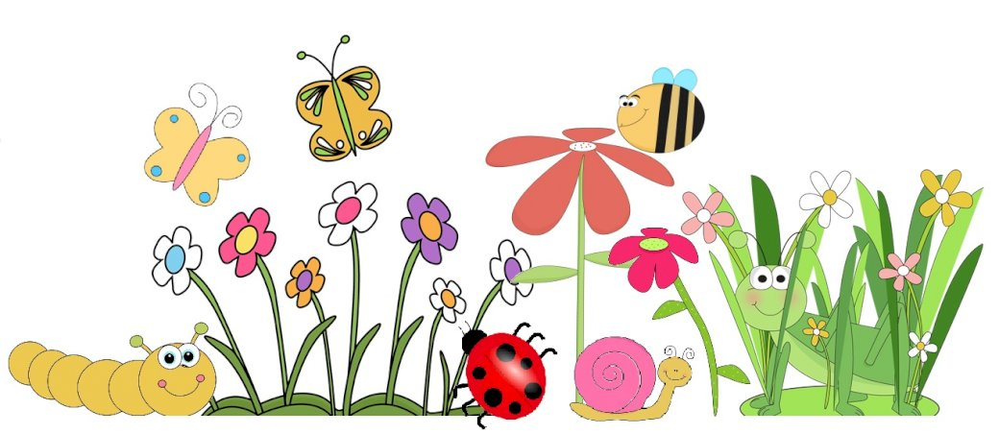
Насекомые
С наступлением тепла на улице появляется большое количество насекомых. Некоторые из них безвредны (бабочки, муравьи, божьи коровки, кузнечики и др., а другие представляют угрозу для ребенка (мухи, клещи и комары, мошки, клопы и др.).
Остерегайтесь пчёл, ос и шмелей: их укусы очень болезненны и могут вызвать аллергическую реакцию. Чтобы защититься от укусов клещей, обязательно надевайте головной убор, штаны и кофту с длинными рукавами, а на
ноги — закрытую обувь.

Slide 15
Отравления
Чтобы Ваш малыш не получил пищевое отравление летом старайтесь придерживаться следующих правил:
— нельзя поить кроху сырой водой, даже очищенной через фильтр. Перед употреблением ее лучше прокипятить. Всегда тщательно мойте ягоды, овощи и фрукты из огорода;
— на жаре всем продуктам свойственно быстро портиться. Скоропортящиеся продукты нужно съесть в течение 1-2 часов, если
они лежат не в холодильнике.
— мойте руки перед каждым
приемом пищи, особенно
после улицы.

Slide 16
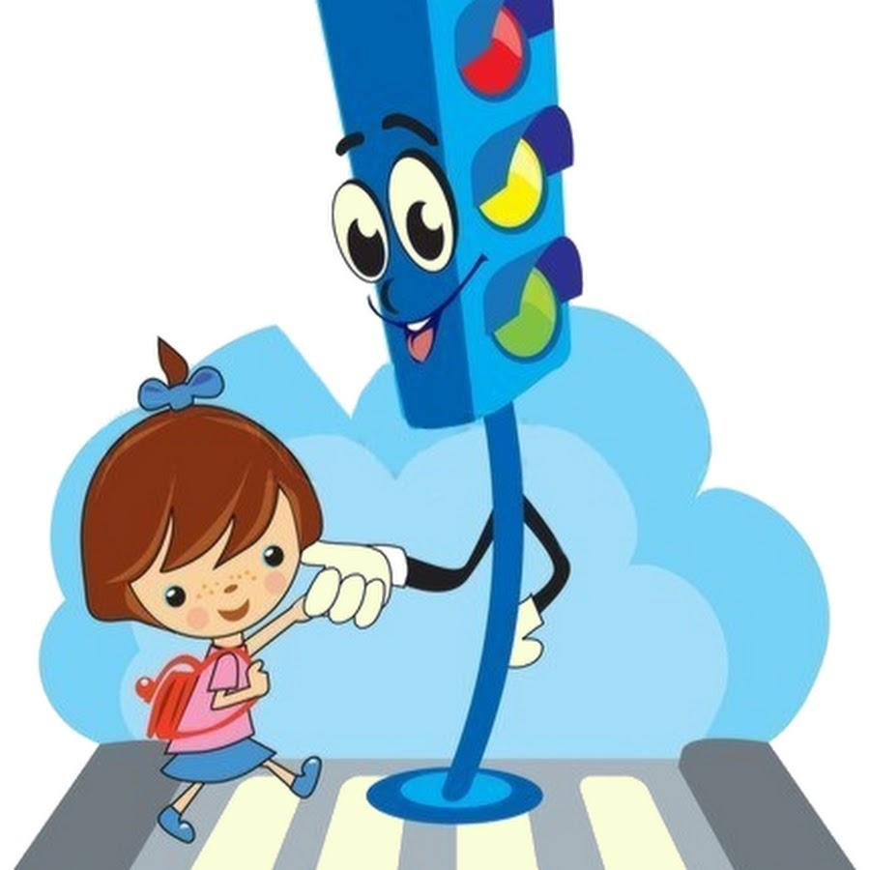
Профилактика травматизма.
Летом дети больше двигаются, простор для развития движений в разных условиях. Важно, чтобы дети знали, что нельзя играть на проезжей части, как правильно переходить улицу. Катание на велосипеде по дорожкам, не выезжая на дорогу. Научите безопасном катание на велосипеде, умении правильно затормозить, остановиться. При выполнении других игр и движений, учите быть их
осторожными, правильно прыгать
приземляясь на полусогнутые ноги

Slide 17
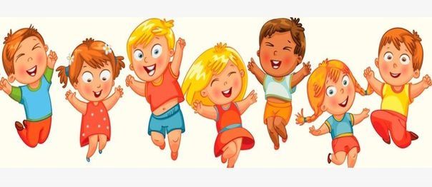
Спасибо за внимание!
Берегите своё здоровье и
здоровье своих детей!

